Slide 1
L’organisation de la lutte contre le blanchiment
Une contrainte prépondérante des métiers de la finance

Slide 2
Le Blanchiment
C'est l'action de dissimuler la provenance d'argent acquis de manière illégale (spéculations illégales, activités mafieuses, trafic de drogue, d'armes, extorsion, corruption…) afin de le réinvestir dans des activités légales (par exemple la construction immobilière…).
En amont du blanchiment il y a toujours une infraction sous-jacente c’est-à-dire une activité dont le revenu est considéré comme de l'argent sale (prostitution, vente illégale de médicaments, trafic de drogue, corruption, détournement de fonds...). Les infractions sous-jacentes sont listées par le Groupe d'action financière (GAFI) et dans le code pénal de chaque pays. Le noircissement d'argent est l'inverse du blanchiment d'argent : utiliser de l’argent issu d’activités licites à des fins illicites (ex : financement d’activités terroristes).

Slide 3
Le blanchiment et les organes de tutelles français
Deux risques très différents peuvent être encourus par les professions assujetties :
  d’une part un risque réglementaire en cas de non-respect des obligations décrites ci-dessus pour les professions qui ont un régulateur. En France, l’ACP (Autorité de Contrôle Prudentiel), qui émane de la fusion entre la Commission bancaire et l’ACAM (Autorité de Contrôle des Assurances et des Mutuelles), est devenue l’organe de tutelle des établissements de crédits et des assureur. Il veille à la mise en œuvre de ces règles relatives à lutte pour l’anticblanchiment et bien sur à accroitre la stabilité financière ainsi qu’à renforcer la sécurité des consommateurs.
  A noter que l’ACP coopère étroitement avec l’AMF (Autorité des Marché Financiers)
  d’autre part un risque pénal : le Code pénal français punit de 5 ans d’emprisonnement et de 375 000 euros d'amende tout acte intentionnel de blanchiment. Ce délit qui s’applique à toute la population, expose quotidiennement les établissements de crédit, passage obligé du blanchiment.

Slide 4
Les obligations en France
Parmi les professions concernées figurent notamment les établissements de crédits, les changeurs manuels, les casinos, les intermédiaires en biens immobiliers, les professions juridiques (notaires, administrateurs judiciaires, huissiers et avocats), les experts comptables et les commissaires aux comptes.
Les déclarations de soupçon : les professions assujetties à ces obligations, doivent déclarer à TRACFIN les opérations ou les sommes qui pourraient provenir de certains délits : trafic de stupéfiants, fraude aux intérêts de la communauté européenne, financement du terrorisme, corruption, activité criminelle organisée, délits fiscaux.
Des déclarations de soupçon doivent aussi être effectuées lorsque les établissements financiers ne sont pas en mesure de connaître avec certitude l’identité du véritable donneur d’ordre d’une opération (par exemple dans le cas d’un trust ou d’une fiducie). Dans la pratique, la plupart des établissements de crédits déclarent les opérations « anormales » ou « suspectes », n’étant pas toujours en mesure de distinguer avec précision le délit sous-jacent.

Slide 5
Les mesures a prendre
Les mesures de vigilance : lors de l’entrée en relation et dans le cadre du fonctionnement du compte (logiciels déclenchant des alertes selon les opérations identifiés), relation avec une « personne politiquement exposée ».
Le financement du terrorisme : comparaison informatique entre des listes de terroristes connus avec les noms des donneurs d'ordre ou de bénéficiaires des virements internationaux ou des titulaires de comptes bancaires. Ce dispositif est appelé « gel des avoirs » puisqu'il permet, en cas de doute, au MINEFI d'ordonner à l’établissement de bloquer les fonds.
le secret bancaire : quasiment tous les pays du monde ont été obligés d’assouplir leur législation relative au secret bancaire pour des impératifs de lutte contre le blanchiment des capitaux. Les établissements de crédits ont ainsi souvent la possibilité de communiquer à leur maison mère située à l’étranger des informations nominatives sur leurs clients. La 3e Directive Européenne va plus loin en prévoyant la possibilité d’échange d’informations entre les établissements de crédit.

Slide 6
Dispositifs nationaux et internationaux de lutte contre le blanchiment
En France, le dispositif de Traitement du renseignement et action contre les circuits financiers clandestins (TRACFIN) a été mis en place par le Ministère de l'Économie, des Finances et de l'Industrie (MINEFI) : les établissements financiers et banques sont tenus de déclarer les comportements suspects de leur clientèle. Ces "déclarations de soupçons" sont traitées en interne, les plus crédibles et exploitables sont transmises aux différents parquets nationaux. Les procureurs de la République décident alors des éventuelles poursuites. L'Office central pour la répression de la grande délinquance financière (OCRGDF) de la Direction centrale de la police judiciaire est destinataire d'une grande partie de ces saisines.
Monaco dispose du "Service d'Information et de Contrôle des Circuits Financiers" (SICCFIN).
Les États-Unis disposent de l'Office of Foreign Assets Control (OFAC).
La Suisse avec la Convention de diligence des banques dispose d'un outil permettant d'identifier chaque client d'une banque. La provenance et l'utilisation des fonds font également l'objet de recherche. Par ailleurs, l'obligation de remonter jusqu’à l'ayant droit économique des fonds supprime les risques liées aux sociétés écrans.

Slide 7
Le GAFI
Les membres du G7 (devenu depuis le G8) ont mis en place en 1989 le Groupe d'Action Financière sur le blanchiment de capitaux (GAFI) [(Financial Action Task Force (FATF). Depuis, ce dernier s'est élargi à d'autres membres.
Le GAFI est un organisme intergouvernemental de lutte contre le blanchiment d'argent et le financement du terrorisme.
Le GAFI crée des normes non impératives, qui doivent être suivies afin de promouvoir la lutte contre le blanchiment de capitaux. Ces normes sont regroupées sous la forme de 40 recommandations.
À la suite des attentats du 11 septembre 2001, le GAFI a émis les 9 recommandations spéciales, complémentaires aux 40 recommandations, qui ont pour but de prévenir et de lutter contre le financement du terrorisme.
Le GAFI a mis en place une liste de Pays ou territoires non coopératifs (PTNC) qui recensent les pays qui ne font pas preuve d'assez d'avancées au niveau de la lutte anti-blanchiment et de la lutte contre le financement du terrorisme. Cette liste est actualisée régulièrement. Il n’existe plus de PTNC à ce jour.
Remarque : Les PTNC ne doivent pas être confondus avec les Etats et Territoires Non Coopératifs (ETNC). Leur liste est dressée par arrêté et comprend 18 pays : Anguilla, Belize, Brunei, Costa Rica, Dominique, Grenade, Guatemala, Iles Cook, Iles Marshall, Libéria, Montserrat, Nauru, Niue, Panama, Philippines, Saint-Vincent et les Grenadines, Oman et Îles Turques-et-Caïques. Il s’agit de pays ne coopérant pas avec la France dans la lutte contre l’évasion fiscale = « Paradis fiscaux ».
Des mesures restrictives ou d’interdictions formelles de relations avec ces pays sont mises en place par les établissements financiers.
A noter que des résolutions de l’ONU ou de l’UE ont déjà imposer des embargos ou des gels d’avoir pour certains pays (Irak, Afghanistan,…) et que toute transactions bancaires est alors prohibée.

Slide 8
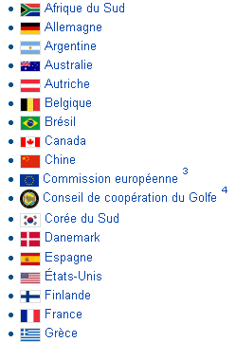
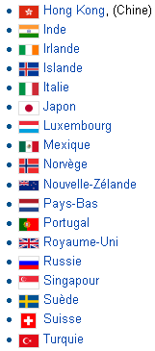
Les 36 membres du GAFI

Slide 9
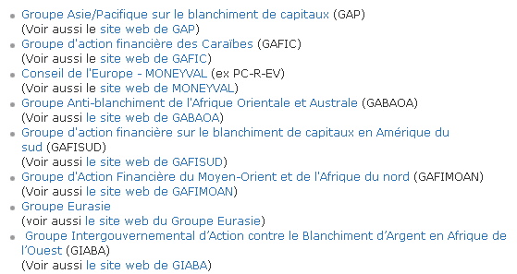
Et les membres associés

Slide 10
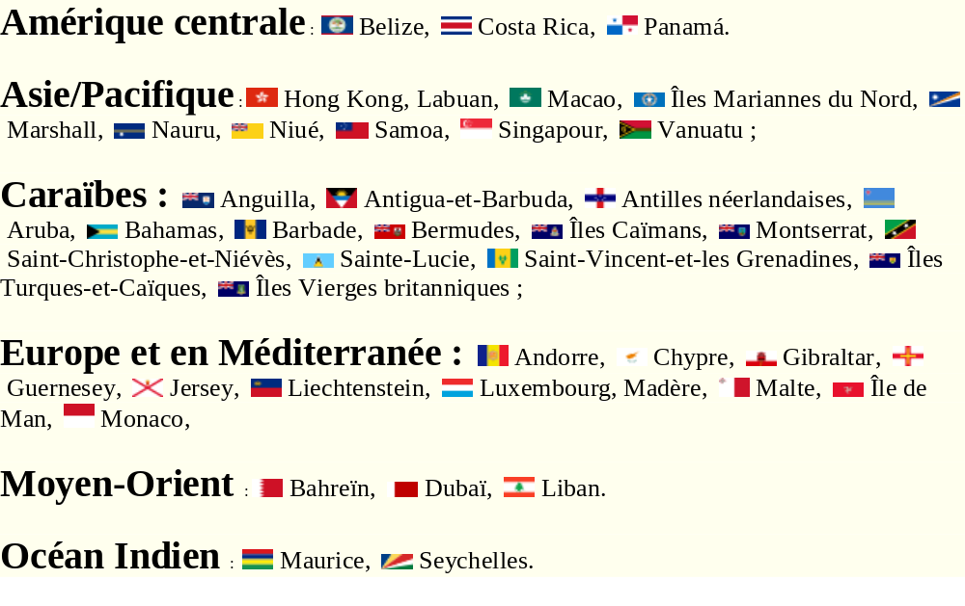
La liste « Grise » du GAFI

